Slide 1

2
4
4
مراجعة
الدرس 4
الدرس 3
الدرس 2
الدرس 1

Slide 2

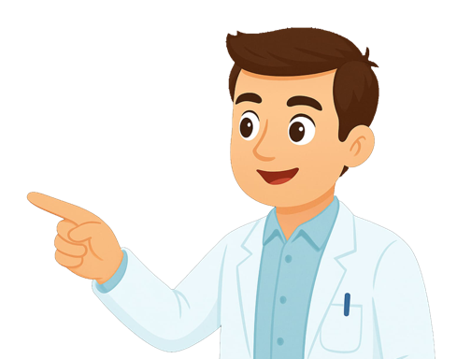
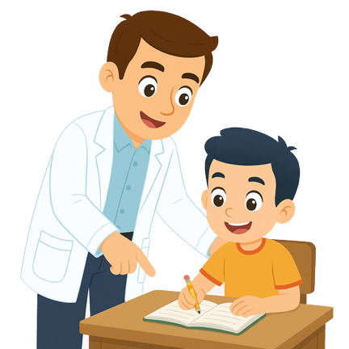



أيقونات توجيهية
توجيهات الأستاذ(ة)
تعيين تلميذ للإجابة
المرور بين الصفوف
عرض فيديو
المرور للشريحة الموالية بعد عرض الفيديو
العمل في ثنائيات

Slide 3

(ة)خاص بالأستاذ
برمجة الأسبوع الرابع
الدرس 2
الدرس 1
المجسمات (2)
المجسمات (1)
الدرس4
الدرس 3
حل المسائل (الجداء)
المجسمات (3)
مراجعة
مراجعة وتثبيت دروس الأسبوع

Slide 4
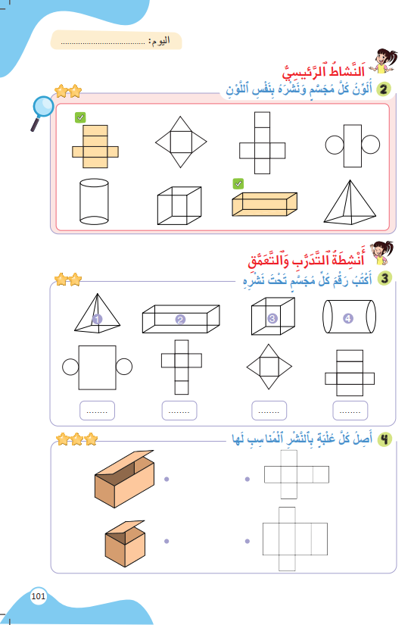
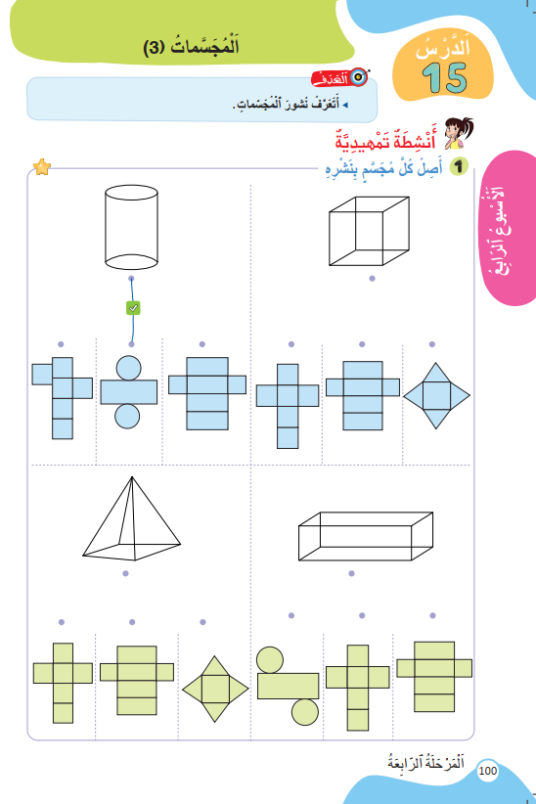
درس اليوم
(ة)خاص بالأستاذ
المجسمات (3)

Slide 5



(ة)خاص بالأستاذ
مراحل الدرس
1
افتتاح الدرس
1
15
1
2
نمذجة
10
1
ممارسة موجهة
3
15
1
ممارسة مستقلة
4
12
1
اختتام الدرس
5
3

Slide 6
(ة)خاص بالأستاذ
عند نهاية الدرس
على الأقل 80% من المتعلمين سيكونون قادرين على:
تعرف نشور المجسمات.

Slide 7

(ة)خاص بالأستاذ
افتتاح الدرس
1
تصحيح الواجب المنزلي
الحساب الذهني
أنشطة تمهيدية
1

Slide 8



مرحباً، سنتابع درسا جديدا مع مجد وندى.

Slide 9
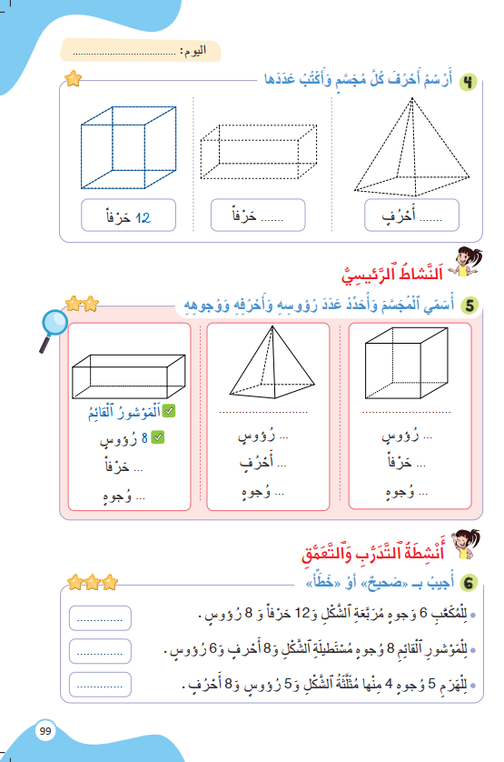
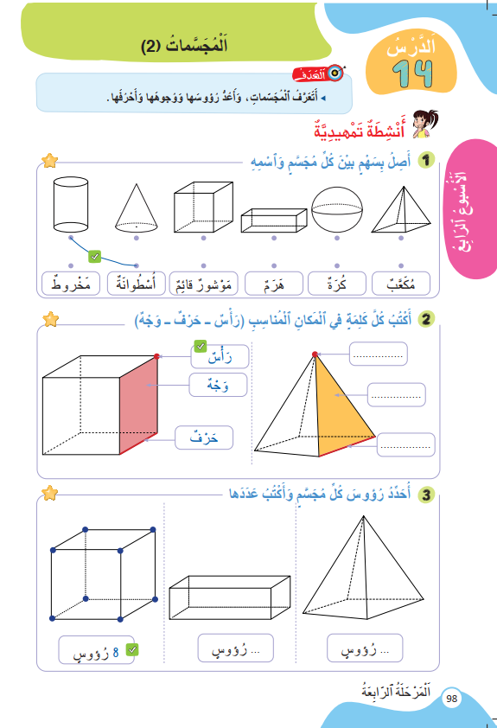
سنبدأ بتصحيح الواجب المنزلي، خذوا الكراسة ص 98 .

Slide 10
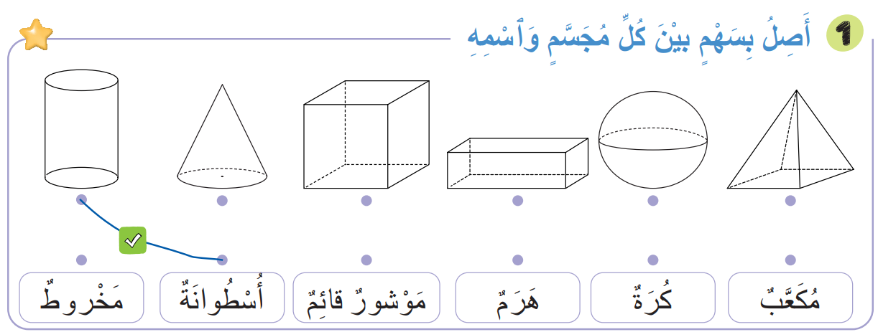






1
صححوا التمرين رقم 1 لديكم دقيقة.

Slide 11
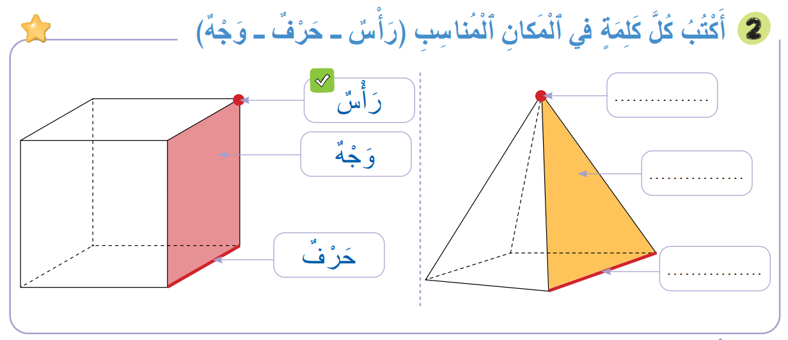


1
صححوا التمرين رقم 2 لديكم دقيقة.
رَأْسٌ
وَجْهٌ
حَرْفٌ

Slide 12
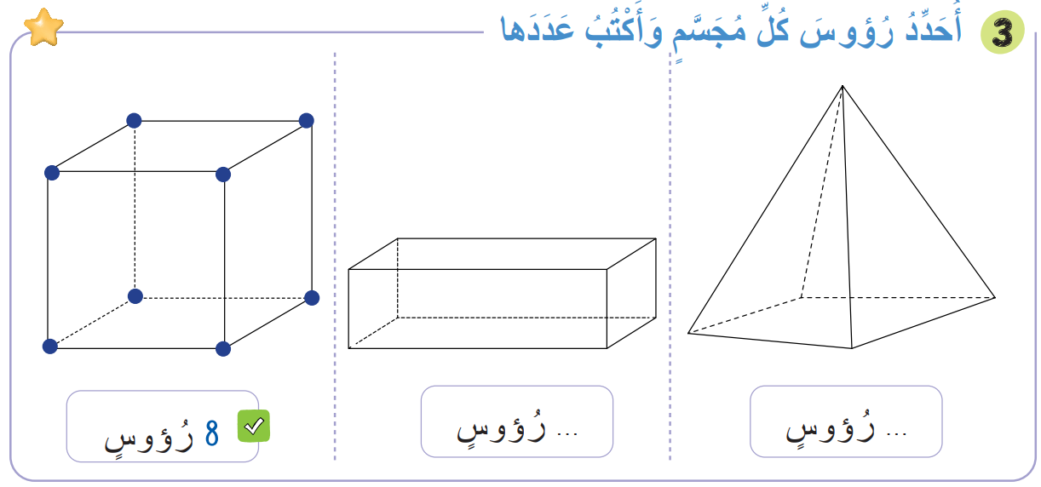
1
صححوا التمرين رقم 3 لديكم دقيقة.
8
5

Slide 13
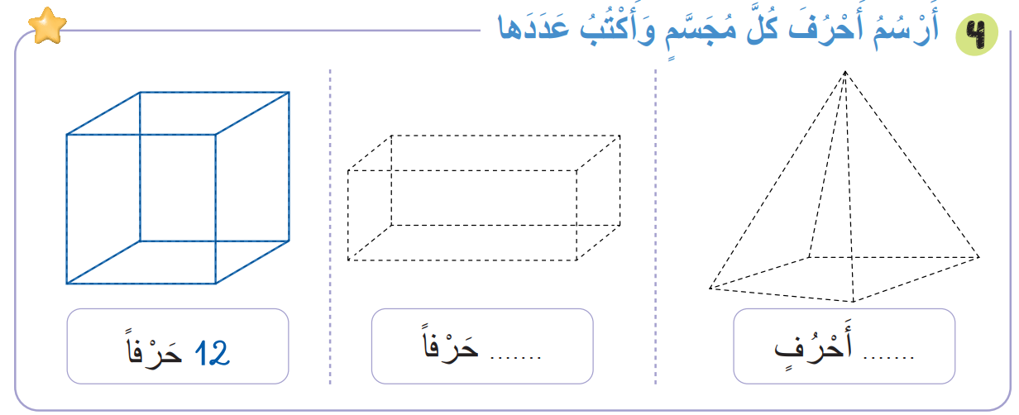
1
صححوا التمرين رقم 4 لديكم دقيقة.
12
8

Slide 14
(ة)خاص بالأستاذ
افتتاح الدرس
1
تصحيح الواجب المنزلي
الحساب الذهني
أنشطة تمهيدية
1

Slide 15
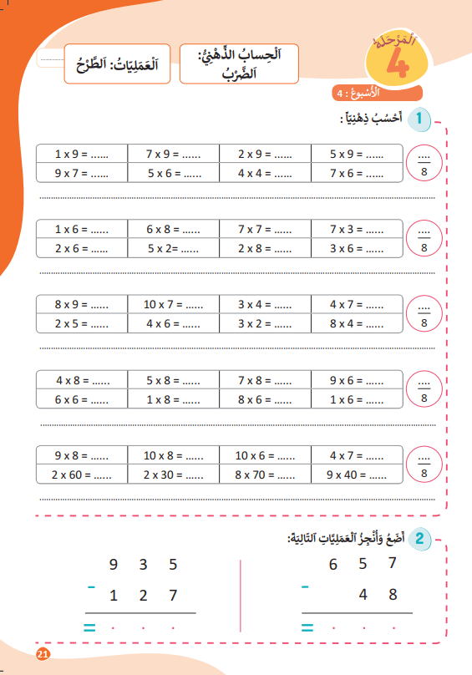
خذوا كراسات الحساب الذهني الصفحة 21

Slide 16
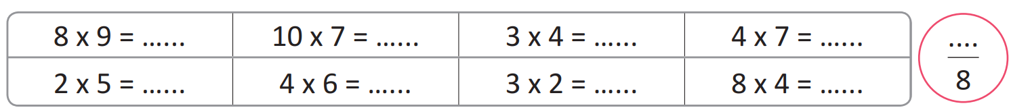
لديكم دقيقة لإنجاز هذه العمليات.

Slide 17
صححوا واكتبوا عدد الإجابات الصحيحة. لديكم دقيقة واحدة.
72
70
12
28
10
24
6
32

Slide 18
(ة)خاص بالأستاذ
نمذجة
2
تعرف نشور المجسمات.

Slide 19

الآن سنتعلم كيفية تحديد نشور المجسمات.

Slide 20
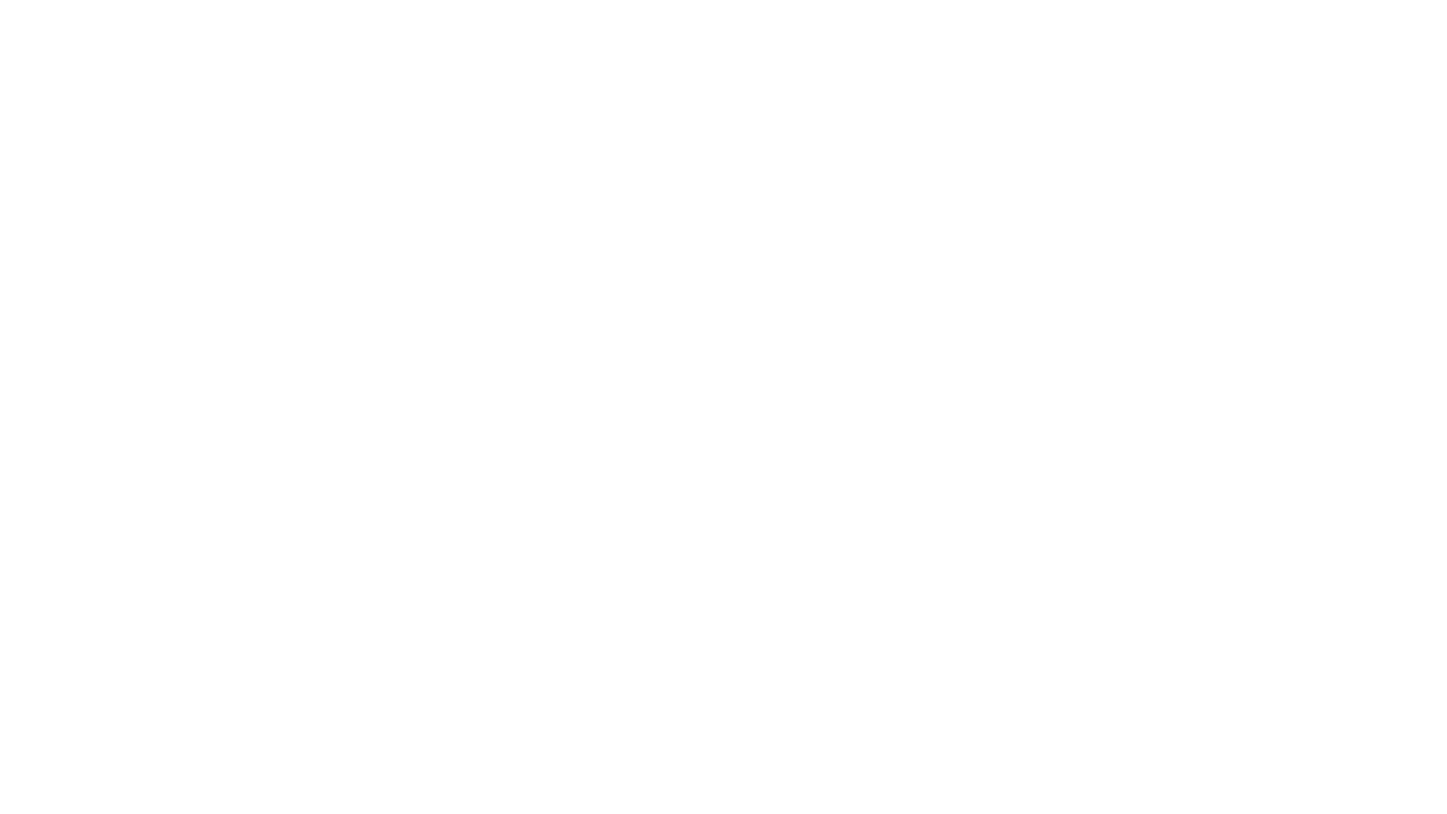
انتبهوا جيدا لشريط درس اليوم

Slide 21
يعمل الأستاذ على استثمار المجسمات المتوفرة في القسم ويعمل على نشرها.

Slide 22
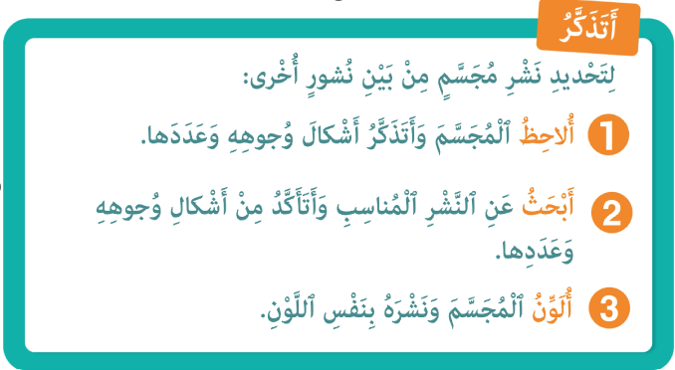
من يذكرنا بما تعلمناه حول كيفية تحديد نشور المجسمات؛

Slide 23
(ة)خاص بالأستاذ
ممارسة موجهة
3
النشاط 1
النشاط 2
النشاط 3

Slide 24

خذوا الألواح.

Slide 25

خذوا الكراسات الصفحة 100.

Slide 26
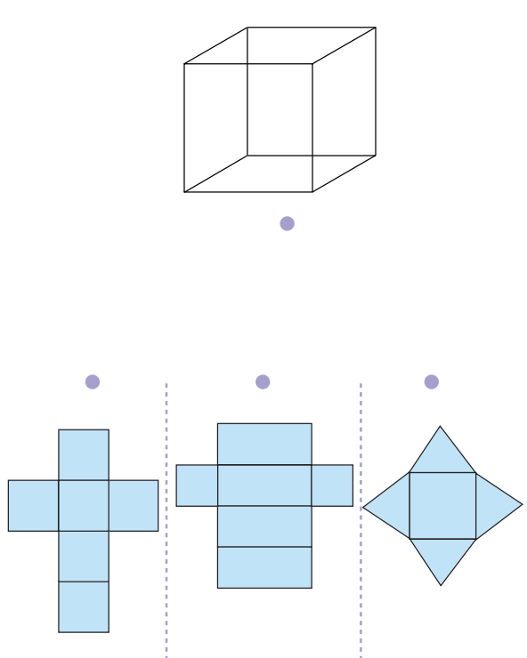
سنحدد النشر المناسب للمكعب خطوة خطوة.

Slide 27
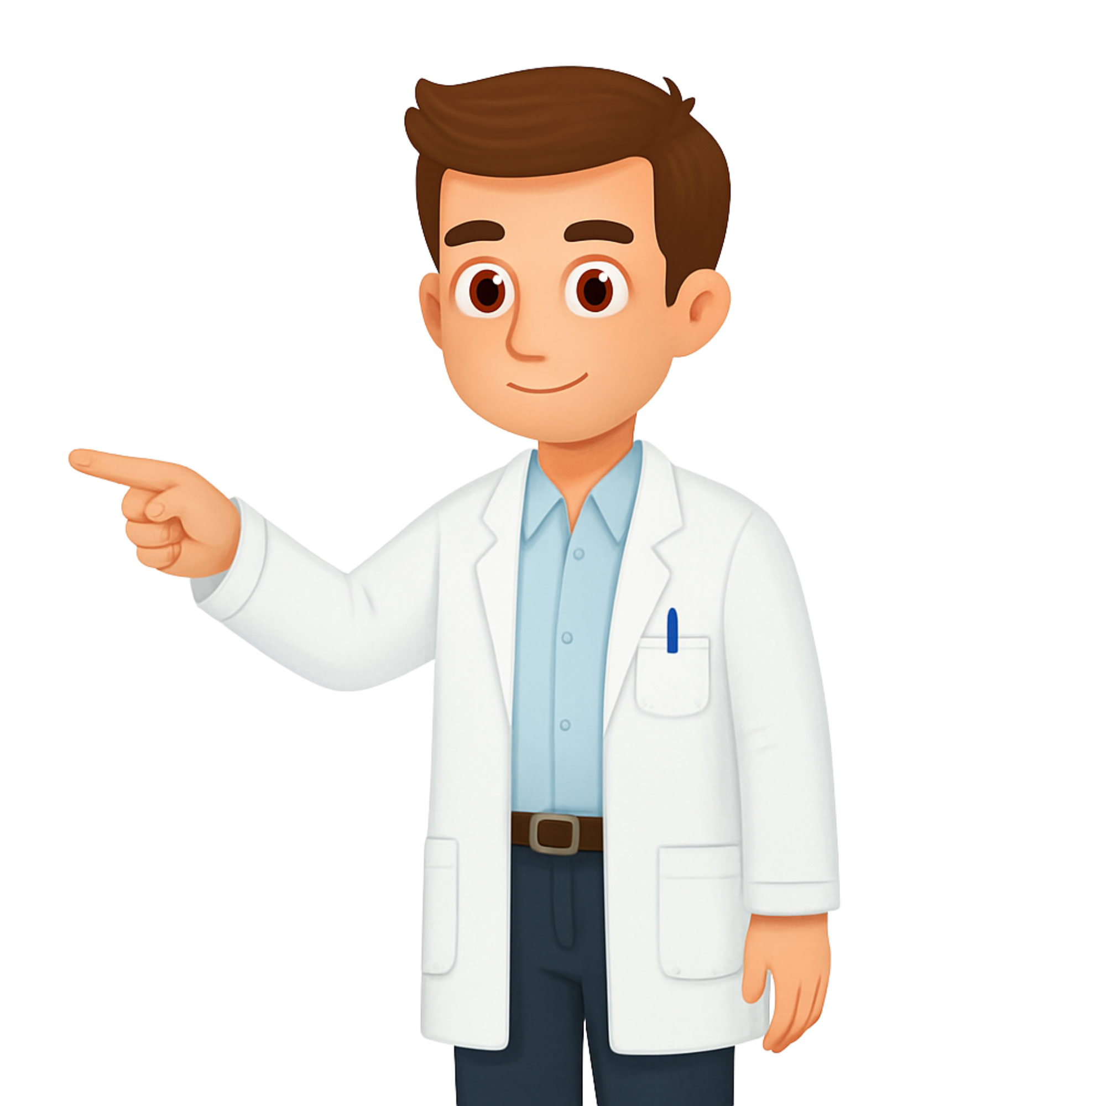

ماذا نفعل في الخطوة الأولى؟
أَصِلُ بِسَهْمٍ الْمُجَسَّمَ بِنَشْرِهِ
3
أَبْحَثُ عَنِ النَّشْرِ الْمُناسِبِ ....
2
أُلاحِظُ الْمُجَسَّمَ...
1

Slide 28
من يذكرنا بأشكال وجوه المكعب وعددها؟
أَصِلُ بِسَهْمٍ الْمُجَسَّمَ بِنَشْرِهِ
3
أَبْحَثُ عَنِ النَّشْرِ الْمُناسِبِ ....
2
أُلاحِظُ الْمُجَسَّمَ...
1

Slide 29
ماذا نفعل في الخطوة الثانية؟
أَصِلُ بِسَهْمٍ الْمُجَسَّمَ بِنَشْرِهِ
3
أَبْحَثُ عَنِ النَّشْرِ الْمُناسِبِ ....
2
أُلاحِظُ الْمُجَسَّمَ...
1

Slide 30
ابحثوا عن النشر المناسب وتأكدوا من أشكال الوجوه وعددها.
أَصِلُ بِسَهْمٍ الْمُجَسَّمَ بِنَشْرِهِ
3
أَبْحَثُ عَنِ النَّشْرِ الْمُناسِبِ ....
2
أُلاحِظُ الْمُجَسَّمَ...
1

Slide 31
ماذا نفعل في الخطوة الثالثة؟
أَصِلُ بِسَهْمٍ الْمُجَسَّمَ بِنَشْرِهِ
3
أَبْحَثُ عَنِ النَّشْرِ الْمُناسِبِ ....
2
أُلاحِظُ الْمُجَسَّمَ...
1

Slide 32
صلوا بسهم المكعب بالنشر المناسب له.
أَصِلُ بِسَهْمٍ الْمُجَسَّمَ بِنَشْرِهِ
3
أَبْحَثُ عَنِ النَّشْرِ الْمُناسِبِ ....
2
أُلاحِظُ الْمُجَسَّمَ...
1

Slide 33
صححوا. من يشرح كيف تعرف على النشر المناسب للمكعب؟
أَصِلُ بِسَهْمٍ الْمُجَسَّمَ بِنَشْرِهِ
3
أَبْحَثُ عَنِ النَّشْرِ الْمُناسِبِ ....
2
أُلاحِظُ الْمُجَسَّمَ...
1

Slide 34
(ة)خاص بالأستاذ
ممارسة موجهة
3
النشاط 1
النشاط 2
النشاط 3

Slide 35
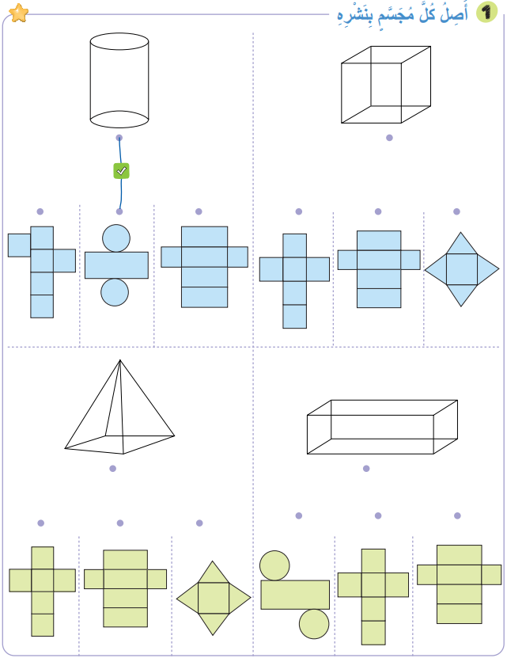
صلوا بسهم الهرم بنشره.

Slide 36
صححوا. من يقوم يشرح لنا كيف توصل إلى الجواب؟

Slide 37
صلوا بسهم الموشور القائم بنشره.

Slide 38
صححوا. من يشرح لنا كيف توصل إلى الجواب؟

Slide 39
(ة)خاص بالأستاذ
ممارسة موجهة
3
النشاط 1
النشاط 2
النشاط 3

Slide 40
الآن خذوا الصفحة 101

Slide 41

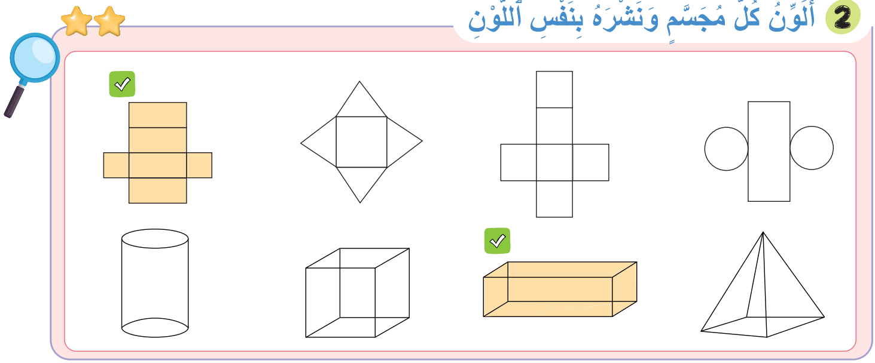
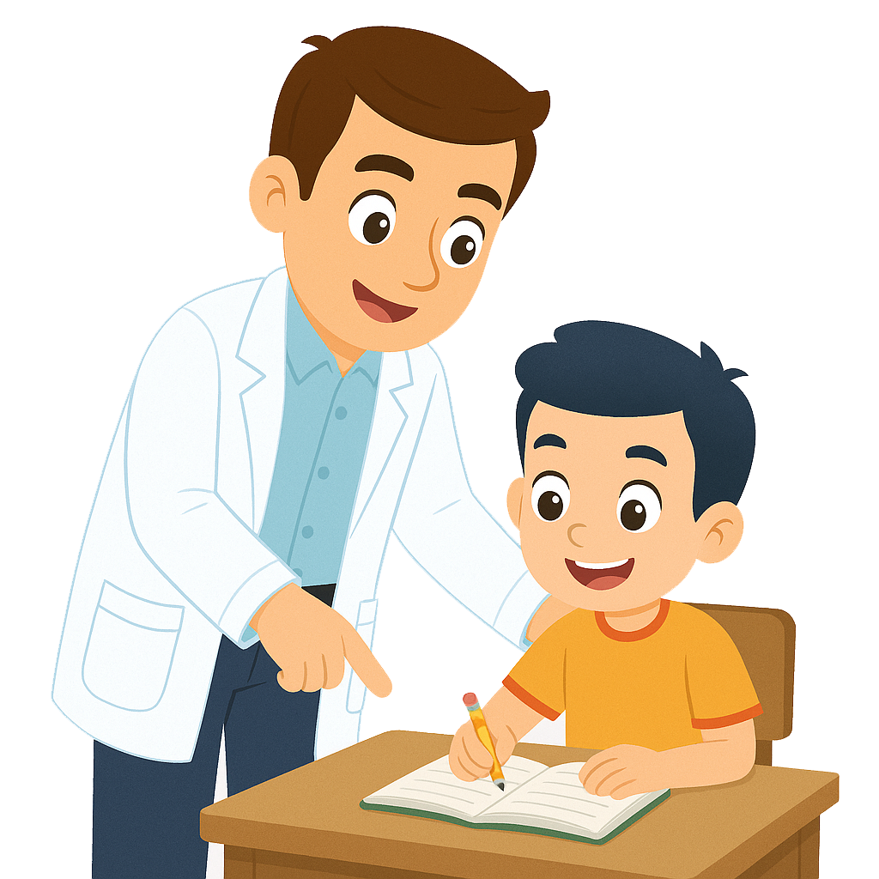
لديكم 3 دقائق لإنجاز هذا النشاط، سأمر بين الصفوف لمساعدتكم.
3

Slide 42

الآن؛ ستشتغلون في ثنائيات
كل واحد يقارن إنجازه مع زميله. تأكدوا أنكم اتبعتم الخطوات بشكل سليم.
لِنَتَذَكَّرْ

Slide 43

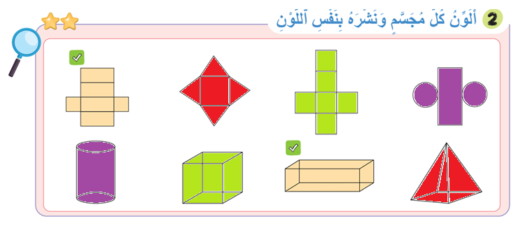
صححوا. لديكم دقيقة
1

Slide 44
(ة)خاص بالأستاذ
ممارسة مستقلة
4
أنجز بمفردي

Slide 45
على الصفحة 101 أنجزوا النشاط رقم 3 لديكم 5 دقائق.
سأمر بين الصفوف لأقدم المساعدة إليكم وأدون ملاحظاتي في كراساتكم.
5

Slide 46
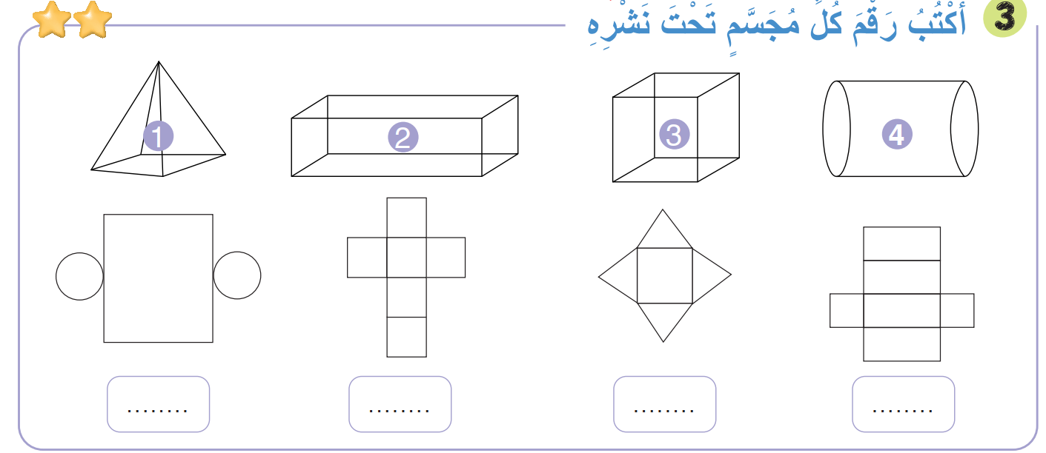
صححوا. لديكم دقيقة
1
4
3
1
2

Slide 47
(ة)خاص بالأستاذ
اختتام الدرس
5

Slide 48
انتبهوا جيدا! أكملوا في المنزل الأنشطة التي لم نقم بإنجازها في الصفحتين 100 و 101

Slide 49
إلى اللقاء. في الحصة القادمة، سنقوم بتصحيح الأنشطة المنجزة في المنزل.

Slide 50

(ة)خاص بالأستاذ
بناء على إنجازات المتعلمين خلال الممارسة المستقلة
ما تقديرك لنسبة التحكم في هدف الدرس؟
تسجل النسبة على صفحة اليوم من مذكرة الأستاذ.

